Slide 1
Model rozložení citlivosti druhů (Species Sensitivity Distribution; SSD)
Soňa Smetanová
smetanova@recetox.muni.cz

Slide 2

Úvod do SSD
??? SSD – Species Sensitivity Distribution ???
v ČR pořád celkem neznámý a v pozadí zájmu
v Evropě čím dál více důležitý !
využití v hodnocení ekotoxikologických rizik toxických látek a jejich účinků na ekosystémy
Co to tedy je???

Slide 3



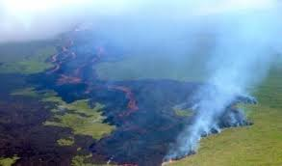
Motivace – teoretický příklad praktického využití
U jedné továrny vyrábějící insekticid XY leží chráněné jezero, ve kterém žijí velmi vzácné druhy organismů.
Pro insekticid XY byl vytvořen model SSD, kterým byla stanovena bezpečná koncentrace nepoškozující ekosystém na 1,8 µg/l
Jednoho dne se v továrně stala nehoda, insekticid XY unikl do okolí a jeho koncentrace v jezeře byla 2 dny zvýšená na 9,6 µg/l. Poté začala klesat.
Podle již vytvořeného SSD modelu bylo nejen rychle zjištěno, že bezpečný limit látky XY byl překročen, ale dokonce i to, že tato koncentrace bude mít potenciálně negativní akutní vliv na 74% druhů žijících v jezeře a že je nutné začít neprodleně jednat a snažit se obnovit fungující ekosystém

Slide 4



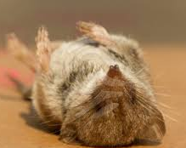

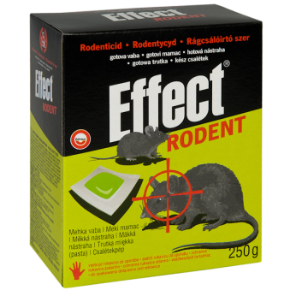
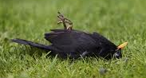
Úvod do SSD
1. princip:
„Různé druhy organismů jsou různě citlivé k určité toxické látce“
Ok

Slide 5
Úvod do SSD
1. princip:
„Různé druhy organismů jsou různě citlivé k určité toxické látce“
Akutní EC50 hodnoty pro herbicid alachlor
Pseudokirchneriella subcapitata | řasa | 7 µg/l
Chlorella vulgaris | řasa | 26 µg/l
Lemna minor | vyšší rostlina | 150 µg/l
Danio rerio | ryba | 1 750 µg/l
Lepomis macrochirus | ryba | 5 277 µg/l
Chironomus riparius | hmyz | 15 049 µg/l
Daphnia magna | korýš | 21 000 µg/l

Slide 6
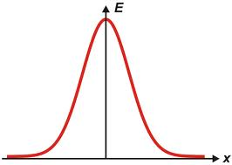
Úvod do SSD
2. princip:
„Logaritmy citlivostí (log EC50 či log NOEC) všech druhů organismů z jednoho ekosystému mají normální (Gaussovo) rozložení“

Slide 7
Úvod do SSD
1. a 2. princip obrazem
= SSD model

Slide 8
Úvod do SSD
Výhoda normálního (Gaussova) rozložení
Pouze dva parametry: aritmetický průměr µ
směrodatná odchylka σ

Slide 9
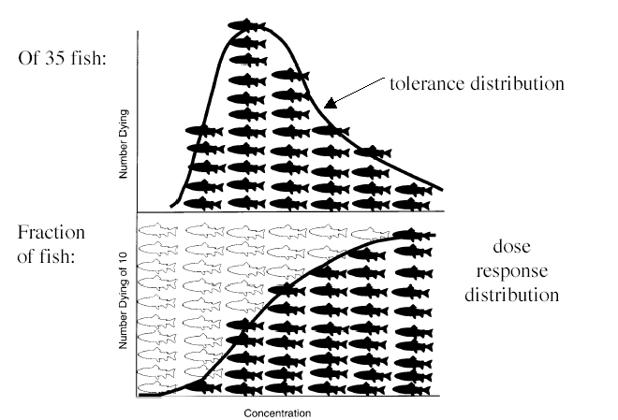
Úvod do SSD
→ Vyjádření pomocí kumulativní distribuční funkce a zjištění HC_{p} či PAF
K čemu použít Gaussovo rozložení?
= SSD model
= SSD model

Slide 10
Úvod do SSD
K čemu použít Gaussovo rozložení?
HC_{p} … Hazard Concentration for p-percent of species
… „koncentrace toxické látky, která podle SSD modelu negativně ovlivní p-procent druhů organismů“
= SSD model

Slide 11
Úvod do SSD
K čemu použít Gaussovo rozložení?
PAF … Potentially Affected Fraction
… „frakce (procento) organismů, která bude negativně ovlivněna působením určité koncentrace dané toxické látky“
= SSD model

Slide 12
Úvod do SSD
K čemu použít Gaussovo rozložení?
PAF
kvantitativní zhodnocení ekotoxikologického stavu ekosystému
(tj. retrospektivní analýza rizik)
! PAF = 6 % vs PAF = 62 % !
HCp
stanovení PNEC (Predicted no-effect concentration) limitů
(tj. prospektivní analýza rizik)
Evropa: HC₅ jako limit
(~ taková koncentrace látky, která ještě nemá statisticky významný negativní účinek na společenství organismů v ekosystému)

Slide 13
Úvod do SSD
Výhody PAF a HCp oproti klasickým přístupům
PAF
Kvantitativní zhodnocení negativních efektů (na rozdíl od běžně požívaného přístupu „koncentrace látky v prostředí je pod/nad PNEC hodnotou“.
HCp
Menší nejistoty (limit odvozen z velkého množství taxonů a druhů, nejen ze tří standardních organismů, jak tomu je v případě klasických postupů)
Nízké faktory nejistoty (Assessment factors) aplikované na hodnoty HC₅ pro zisk PNEC

Slide 14
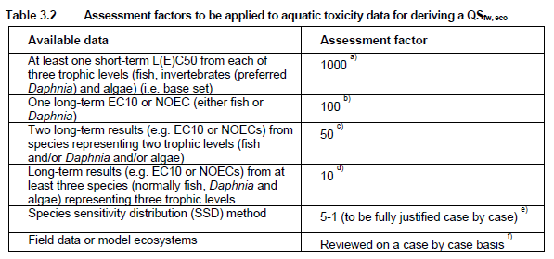
Úvod do SSD
Výhody PAF a HCp oproti klasickým přístupům
Faktory nejistoty pro zisk PNEC hodnot; faktory se liší podle zvolené metody (Guidance Document EU CIS-WFD No. 27)

Slide 15
Tvorba SSD modelu – vstupní data
Online databáze
(např. US EPA ECOTOX: http://cfpub.epa.gov/ecotox či IUCLID Chemical Data Sheets: http://esis.jrc.ec.europa.eu)
Chronické NOEC / akutní EC50 hodnoty …
Pozor na odlišný význam SSD modelu
Sladkovodní/slanovodní/suchozemské druhy
Data z testování efektů s přímým vlivem na změnu abundance a složení společenství organismů (růst, biomasa, mortalita, imobilizace)

Slide 16
Tvorba SSD modelu – vstupní data
Hodnoty EC50 (či NOEC) vzniklé testováním čistých látek (min. 90%)
Kontrola a odstranění replikací a podezřelých údajů
Převod všech hodnot na stejné jednotky (µg/l)

Slide 17
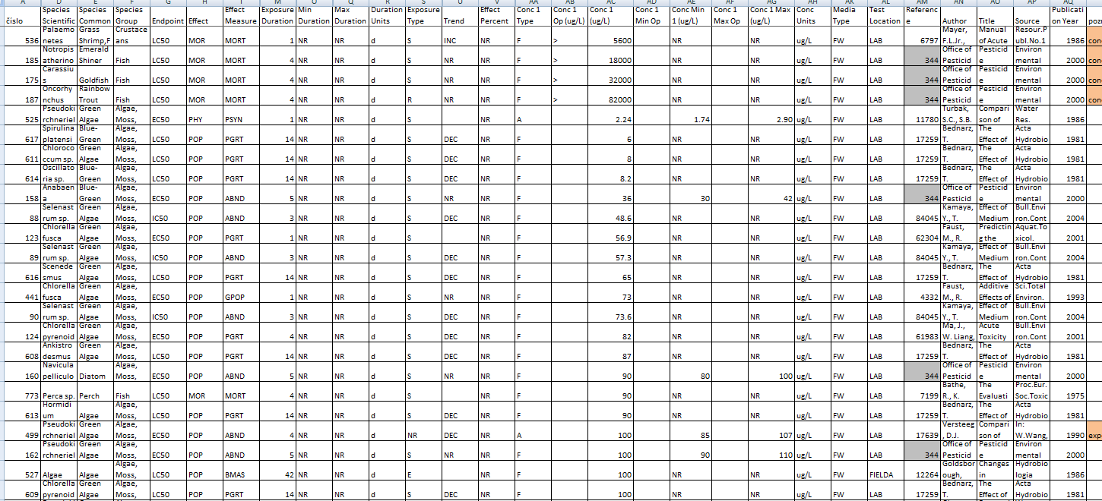
Tvorba SSD modelu – vstupní data

Slide 18
Tvorba SSD modelu – vstupní data
do SSD vždy pouze jedna EC50 (NOEC) hodnota pro jeden druh
Druhová EC50 s nejnižší hodnotou
průměr všech EC50 hodnot pro tento druh

Slide 19
Tvorba SSD modelu – aproximace Gaussovou distribucí
µ … aritmetický průměr
σ … směrodatná odchylka
x … hodnota na ose x (hodnota log(EC50) z databáze), pro kterou funkce vypočítá hustotu pravděpodobnosti f(x)
= SSD model
→ ETX 2.0 software / Statistica software

Slide 20
Tvorba SSD modelu – ověření normality
Testy normality
(Anderson-Darling nebo Kolgomorov-Smirnov test)
p ≥ 0,05 → použitá data logEC50 (či logNOEC) splňují normalitu a aproximace Gaussovou (normální) distribucí je adekvátní
p < 0,05 → ???
Optické posouzení

Slide 21
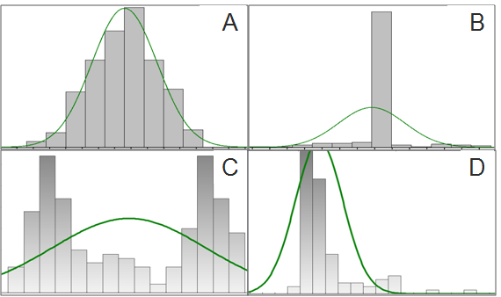
Tvorba SSD modelu – ověření normality
Optické posouzení – z histogramu

Slide 22
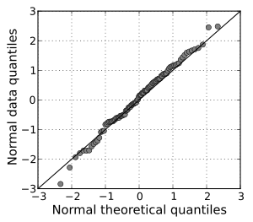
Tvorba SSD modelu – ověření normality
Optické posouzení – z P-P plotu či Q-Q plotu
Q-Q plot

Slide 23
Tvorba SSD modelu – výpočet HCp a PAF
Hustotní funkce → Kumulativní distribuční funkce
= SSD model
= SSD model

Slide 24
Tvorba SSD modelu – výpočet HCp a PAF
… známé parametry modelu
!! Změna významu osy x (už ne logEC50 či logNOEC) !!

Slide 25
Tvorba SSD modelu – výpočet HCp a PAF
Výpočet PAF (tj. F(x)) a HCp (tj. 10^x) ne úplně triviální
ETX 2.0
Excel (funkce NORMDIST a NORMINV)

Slide 26
Modifikace SSD modelu
Aproximace rozložení log(EC50) či log(NOEC) hodnot jinou než Gaussovou (normální) distribucí : logistická, triangulární, …
Použití neparametrických technik či Bayesovské statistky pro tvorbu SSD modelu
Použití pouze vybraných taxonomických skupin (např. primárních producentů v případě tvorby SSD modelu pro herbicid)

Slide 27
Limitace SSD modelu
Je HC₅ opravdu dostatečný limit ?
Jaké je minimální množství druhových dat sensitivity (např. hodnot logEC50), aby z nich vytvořený SSD model nebyl výrazně zkreslený?
(EU doporučuje minimálně 10 hodnot z různých taxonomických skupin)
Jsou splněny základní předpoklady SSD metody?
(resp. Vadí jejich nesplnění?)

Slide 28
Limitace SSD modelu
Základní předpoklady SSD metody
Hodnoty EC50 (či NOEC) v databázi pro SSD popisují citlivost náhodného a representativního výběru společenstva organismů
Laboratorní sensitivita odpovídá reálné
Neexistují „důležitější“ druhy
Neexistují interakce mezi druhy
Neexistují další environmentální faktory ovlivňující sensitivitu

Slide 29
Limitace SSD modelu
„Všechny modely jsou špatně.
Některé ale mohou být užitečné.“
George E. P. Box
… A model Species Sensitivity Distribution se užitečným být zdá…

Slide 30
Závěr – návrat k teoretickému příkladu
U jedné továrny vyrábějící insekticid XY leží chráněné jezero, ve kterém žijí velmi vzácné druhy organismů.
Byla vytvořena databáze vhodných akutních EC50 hodnot látky XY pro různé sladkovodní druhy a z logaritmů těchto hodnot byl vytvořen model SSD, kterým byla stanovena bezpečná koncentrace nepoškozující ekosystém neboli HC₅ (XY) na 1,8 µg/l
Jednoho dne se v továrně stala nehoda, insekticid XY unikl do okolí a jeho koncentrace v jezeře byla 1 den zvýšená na 9,6 µg/l. Poté začala klesat.
Podle již vytvořeného SSD modelu bylo nejen rychle zjištěno, že bezpečný limit látky XY byl překročen, ale dokonce i to, že tato koncentrace bude mít potenciálně negativní akutní vliv na 74% druhů žijících v jezeře (PAF = 74%)

